Slide 1
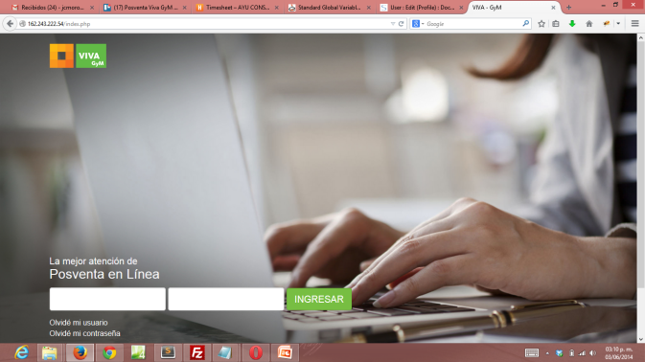
Index.html login
Main/user_select.html
Selecciona el tipo de usuario
Usuario depa
Viva, GyM, Inspector o Constructor
Cambio_de_clave.html login
Admin_dashboard.html login
User_setup.html login
User_dashboard.html login

Slide 2
